Slide 1
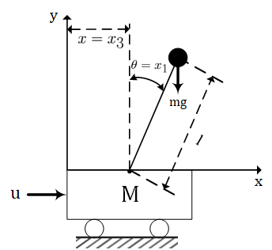
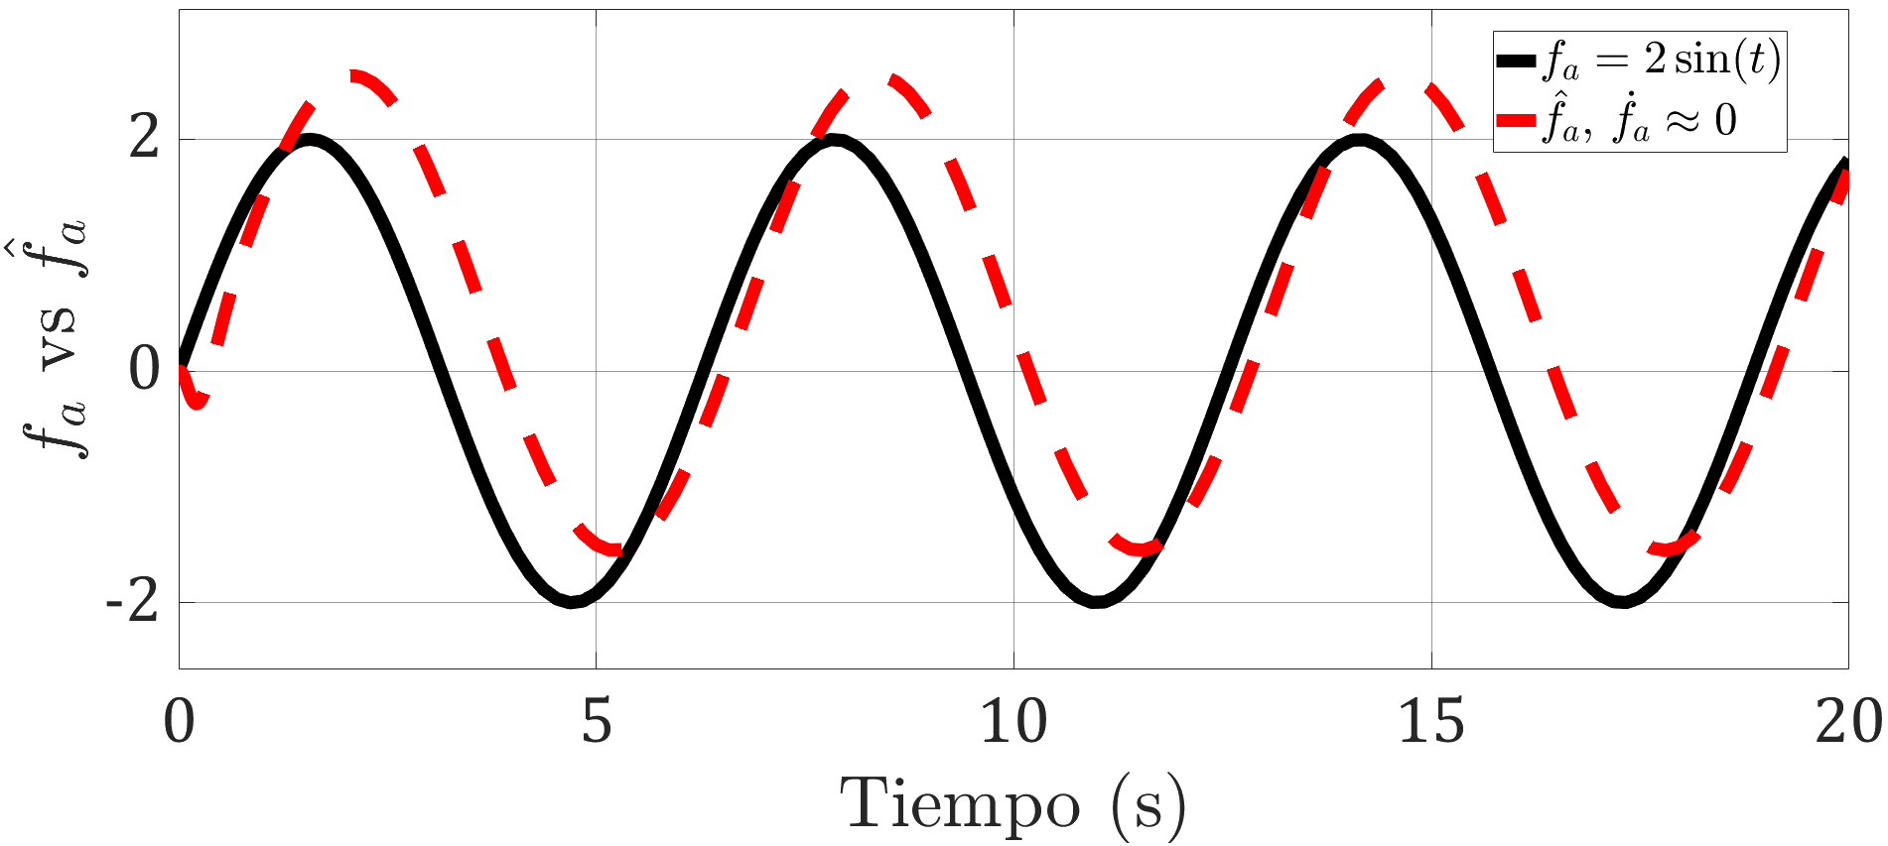
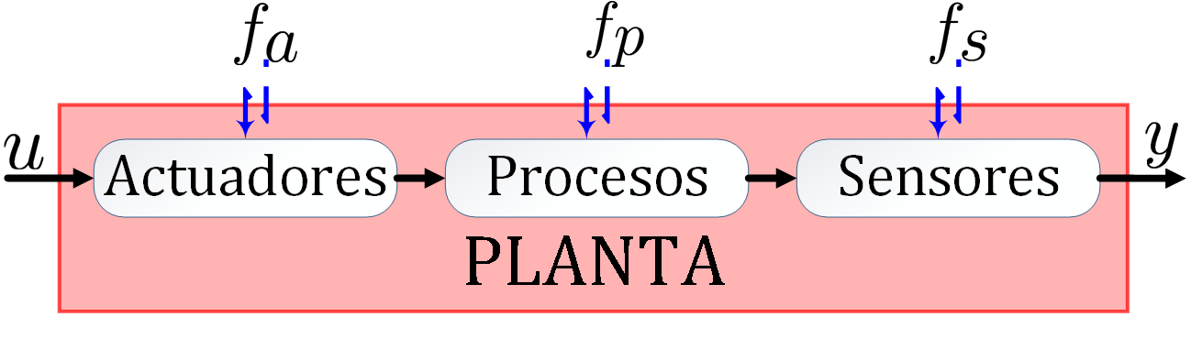
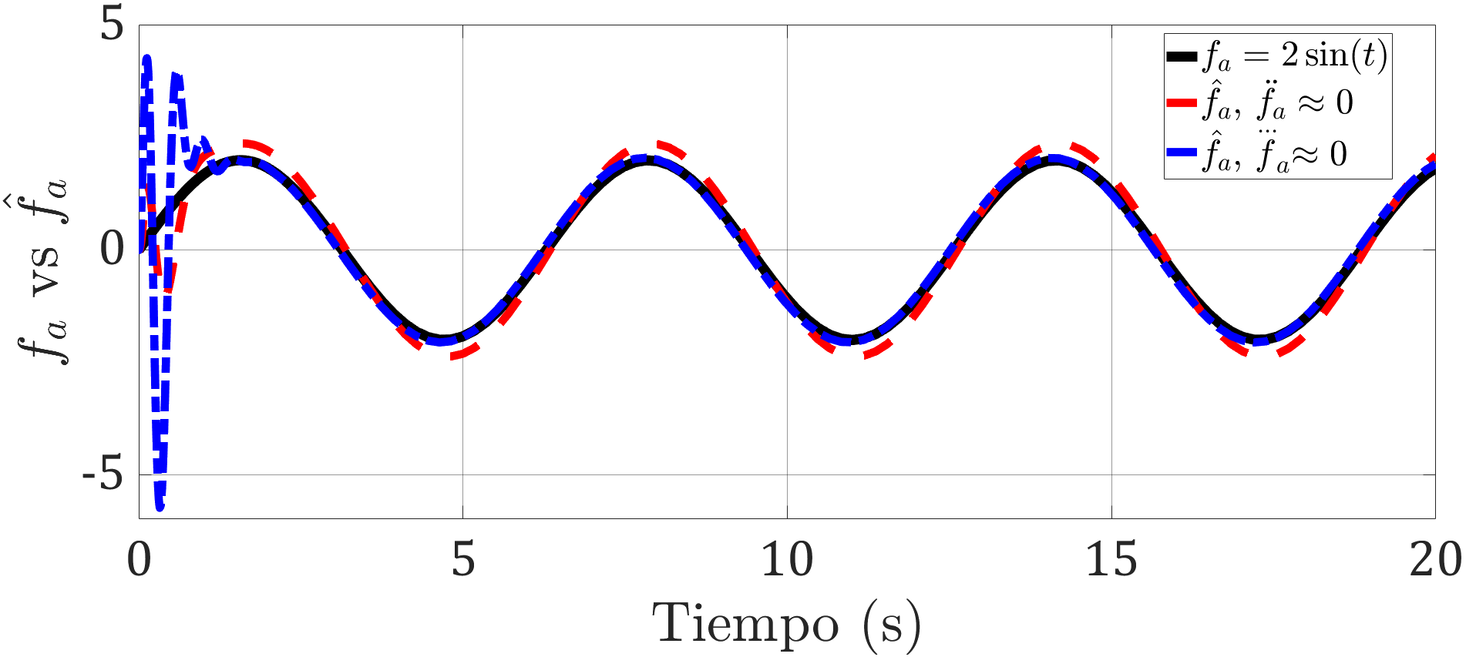
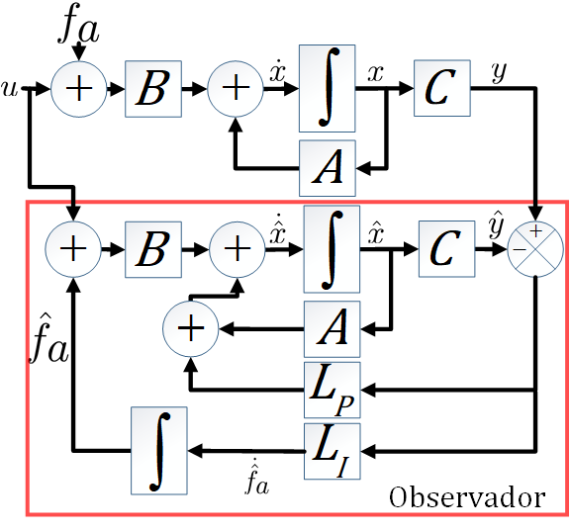
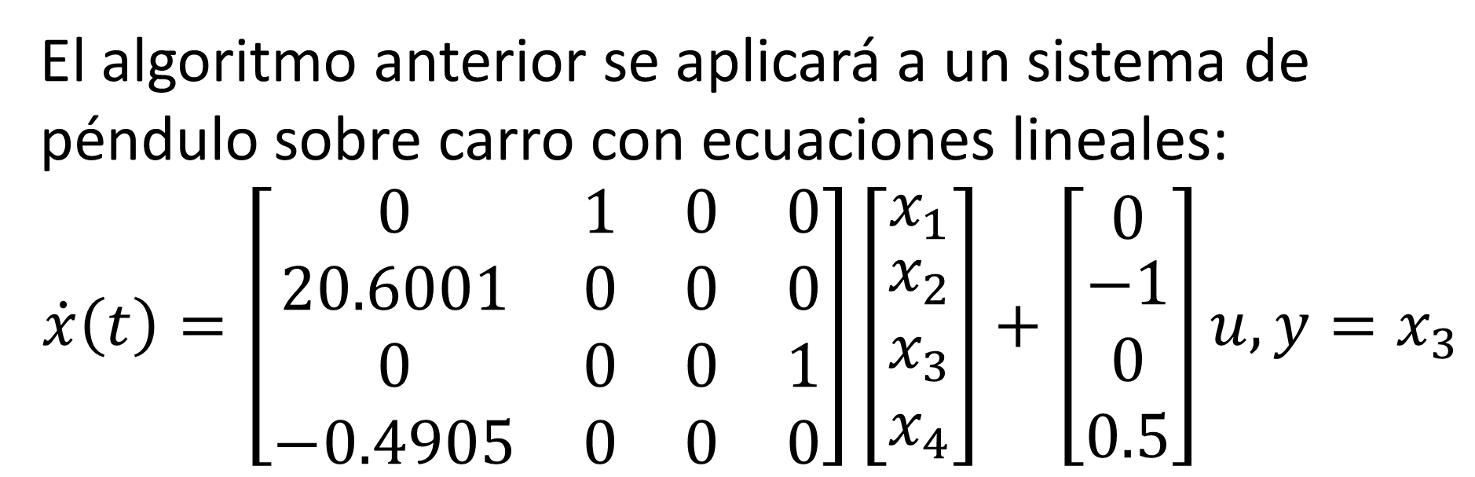
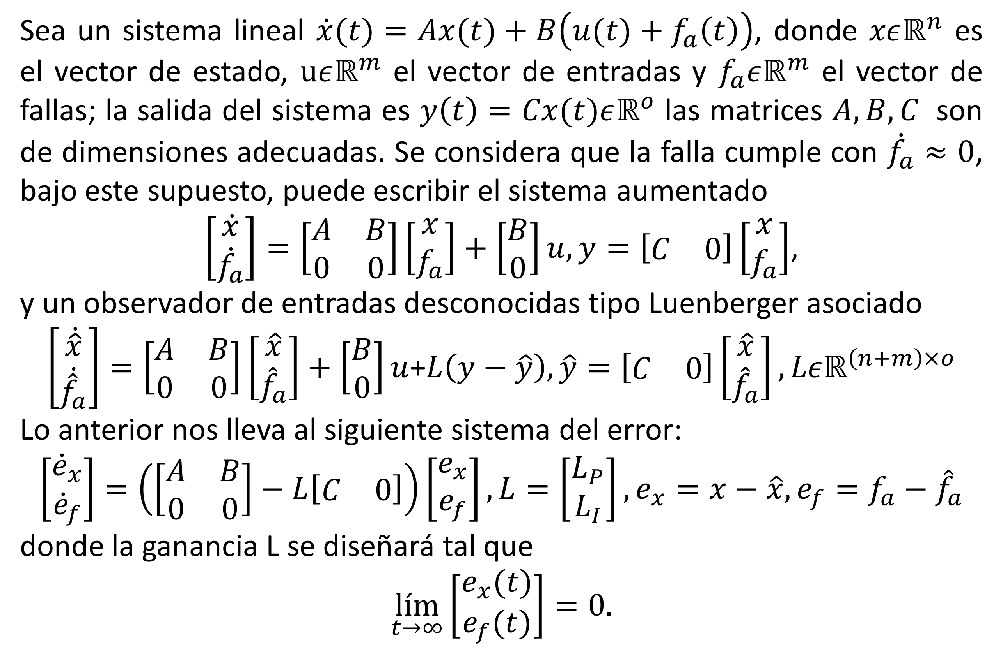

Estimación de fallas por medio de observadores de entradas desconocidas
ORTIZ, Nery*, ORTIZ, Alberto*, BERNAL, Miguel†, ESTRADA, Víctor*
ID 2^{do} autor: CVU 1007042
ID 3er autor: ORC ID - 0000-0003-3488-6180
ID 4^{to} autor: ORC ID - 0000-0002-2902-8424
*Departamento de Ingeniería Mecatrónica, Universidad Politécnica de Pachuca
†Departamento de Ingeniería Eléctrica y Electrónica, Instituto Tecnológico de Sonora
Victor_estrada@upp.edu.mx
Resumen (CI)
Resultados
Objetivos: Estimar fallas en actuadores de sistemas dinámicos.
Metodología: La estimación se realiza por medio de observadores de entradas desconocidas de tipo Luenberger.
Contribución: Condiciones de diseño de observadores de entradas desconocidas tipo Luenberger para la estimación de fallas en actuadores como parte del diagnóstico de sistemas dinámicos.
El algoritmo anterior se aplicará a un sistema de péndulo sobre carro con ecuaciones lineales:
$$\dot{x}\left(t\right)=\left[\begin{matrix}0 & 1 & 0 & 0 \\ 20.6001 & 0 & 0 & 0 \\ 0 & 0 & 0 & 1 \\ −0.4905 & 0 & 0 & 0\end{matrix}\right]\left[\begin{matrix}x_{1} \\ \begin{aligned}x_{2} \\ x_{3} \\ x_{4}\end{aligned}\end{matrix}\right]+\left[\begin{matrix}0 \\ \begin{aligned}−1 \\ 0 \\ 0.5\end{aligned}\end{matrix}\right]u,y=x_{3}$$
Introducción
Por medio de Ackerman se diseña la ganancia, considerando:
${\dot{f}}_{a} ≈$ 0 → $L=1×{10}^{5}{\left[\begin{matrix}−0.32 & −1.41 & 0 0.01 −0.09\end{matrix}\right]}^{T}$,
Como se puede apreciar la estimación no es adecuada, sin embargo el algoritmo se puede generalizar a distintas derivadas de la fallas:
$\ddot{f_{a}}$ $≈0$→ $L=1×{10}^{5}{\left[\begin{matrix}−1.24 & −5.58 & 0 0.02 −0.73 −1.25\end{matrix}\right]}^{T}$
$\overset{⃛}{f_{a}}≈0$→$L=1×{10}^{6}{\left[\begin{matrix}−0.52 & −2.30 & 0 0 −0.41 −1.16 −1.76\end{matrix}\right]}^{T}$
El comportamiento predefinido (por medio de una señal de control) de plantas (electrónicas, electromecánicas, mecatrónicas, etcétera) está sujeto a la ausencia de fallas en actuadores/sensores, señales externas (perturbaciones) o incertidumbres paramétricas. Este trabajo se centra en la estimación de fallas en actuadores.
Metodología
Sea un sistema lineal $\dot{x}(t)=Ax(t)+B\left(u(t)+f_{a}\left(t\right)\right)$, donde $xεℝ^{n}$ es el vector de estado, $uεℝ^{m}$ el vector de entradas y $f_{a}εℝ^{m}$ el vector de fallas; la salida del sistema es $y\left(t\right)=Cx(t)εℝ^{o}$ las matrices $A,B,C$ son de dimensiones adecuadas. Se considera que la falla cumple con $\dot{f_{a}}≈0$, bajo este supuesto, puede escribir el sistema aumentado
$\left[\begin{matrix}\dot{x} \\ \dot{f_{a}}\end{matrix}\right]=\left[\begin{matrix}A & B \\ 0 & 0\end{matrix}\right]\left[\begin{matrix}x \\ f_{a}\end{matrix}\right]+\left[\begin{matrix}B \\ 0\end{matrix}\right]u, y=\left[\begin{matrix}C & 0\end{matrix}\right]\left[\begin{matrix}x \\ f_{a}\end{matrix}\right]$,
y un observador de entradas desconocidas tipo Luenberger asociado
$\left[\begin{matrix}\dot{\hat{x}} \\ \dot{{\hat{f}}_{a}}\end{matrix}\right]=\left[\begin{matrix}A & B \\ 0 & 0\end{matrix}\right]\left[\begin{matrix}\hat{x} \\ {\hat{f}}_{a}\end{matrix}\right]+\left[\begin{matrix}B \\ 0\end{matrix}\right]u$+$L\left(y−\hat{y}\right),\hat{y}=\left[\begin{matrix}C & 0\end{matrix}\right]\left[\begin{matrix}\hat{x} \\ {\hat{f}}_{a}\end{matrix}\right],Lεℝ^{\left(n+m\right)×o}$
Lo anterior nos lleva al siguiente sistema del error:
$$\left[\begin{matrix}{\dot{e}}_{x} \\ {\dot{e}}_{f}\end{matrix}\right]=\left(\left[\begin{matrix}A & B \\ 0 & 0\end{matrix}\right]−L\left[\begin{matrix}C & 0\end{matrix}\right]\right)\left[\begin{matrix}e_{x} \\ e_{f}\end{matrix}\right],L=\left[\begin{matrix}L_{P} \\ L_{I}\end{matrix}\right], e_{x}=x−\hat{x},e_{f}=f_{a}−{\hat{f}}_{a}$$
donde la ganancia L se diseñará tal que
$$\underset{t→∞}{lím}\left[\begin{matrix}e_{x}(t) \\ e_{f}(t)\end{matrix}\right]=0.$$
Conclusiones
En la tarea de estimación de fallas, los observadores de entradas desconocidas tienen buen desempeño siempre que se considere una derivada de la falla relativamente grande, esto implica que el tamaño del sistema aumentado crezca.
Futuro de investigación
Se plantea extender los resultados a sistemas no lineales a través de representaciones convexas y desigualdades matriciales lineales, así como su aplicación al diseño de esquemas de control tolerante a fallas.
Referencias
Chen, J., Patton, R. J., y Zhang, H. Y. (1996). Design of unknown input observers and robust fault detection filters. International Journal of control, 63(1), 85-105.
Ogata, K. (2003). Ingeniería de control moderna. Pearson Educación..
Agradecimientos
El trabajo se realizó gracias al apoyo de CONACYT a través de beca de posgrado para el CVU 1007042.

